Slide 1
IMPIX AI
ORCHESTRATION PLATFORM
사용 매뉴얼
시나리오와 기능 중심
처음 화면을 여는 것부터 32개 모듈을 읽는 법, 네 가지 체험 시나리오를 진행하는 법,
AI 연결을 바꾸는 법까지 화면 순서 그대로 정리했습니다.
20 페이지
32 모듈
4 시나리오
3 개 언어

Slide 2
HOW TO READ
이 매뉴얼의 구성
앞쪽은 “화면을 처음 여는 사람”, 뒤쪽은 “부스에서 시연하거나 운영하는 사람”을 위한 내용입니다.
Part 1
Part 2
Part 3
Part 4
기본 조작
기능 모듈
시연 운영
설정과 대처
p. 03 – 07
p. 08 – 12
p. 13 – 17
p. 18 – 20
접속과 진입 경로
화면 구성
언어 · 테마 전환
대시보드 읽는 법
AI 추천 카드 다루기
승인 대기 큐
모듈 화면의 공통 구조
카테고리별 모듈 목록
슈퍼바이저 센터
오케스트레이션 조작
AI 챗봇 사용법
셀프 시연 가이드
시나리오 A–D 진행표
AI 연결 설정
자주 겪는 상황
역할별 권장 화면
표기 규칙
[버튼] 은 클릭할 대상, 「메뉴」 는 좌측 사이드바의 항목, · 표시는 화면에 그대로 적힌 문구를 뜻합니다.
IMPIX AI Orchestration Platform · 사용 매뉴얼
2

Slide 3
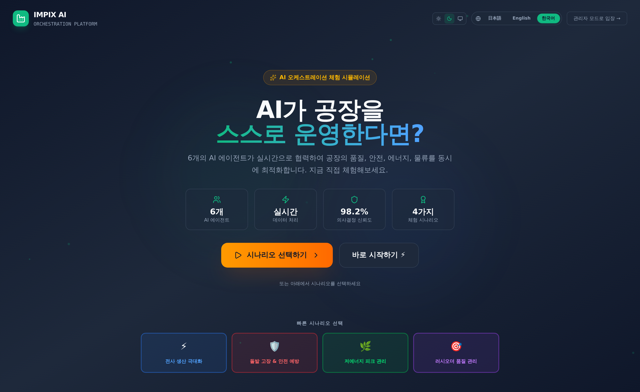
01 · 시작하기
접속과 세 가지 진입 경로
주소를 열면 랜딩 화면이 먼저 나옵니다. 여기서 어디로 들어가느냐에 따라 화면 구성이 달라집니다.
1
[시나리오 선택하기]
네 가지 중 하나를 고른 뒤 카운트다운을 거쳐 시작합니다. 부스 관람객에게 가장 권장하는 경로입니다.
2
[바로 시작하기 ⚡]
시나리오 A로 곧바로 진입합니다. 대기 줄이 길 때 쓰면 좋습니다.
3
[관리자 모드로 입장 →]
가이드 없이 32개 모듈 전체를 자유롭게 둘러봅니다. 설명용·검토용 경로입니다.
화면 하단의 「빠른 시나리오 선택」 4개 카드로도 바로 진입할 수 있습니다.
랜딩 화면 — 관람객이 가장 먼저 보는 화면
IMPIX AI Orchestration Platform · 사용 매뉴얼
3

Slide 4
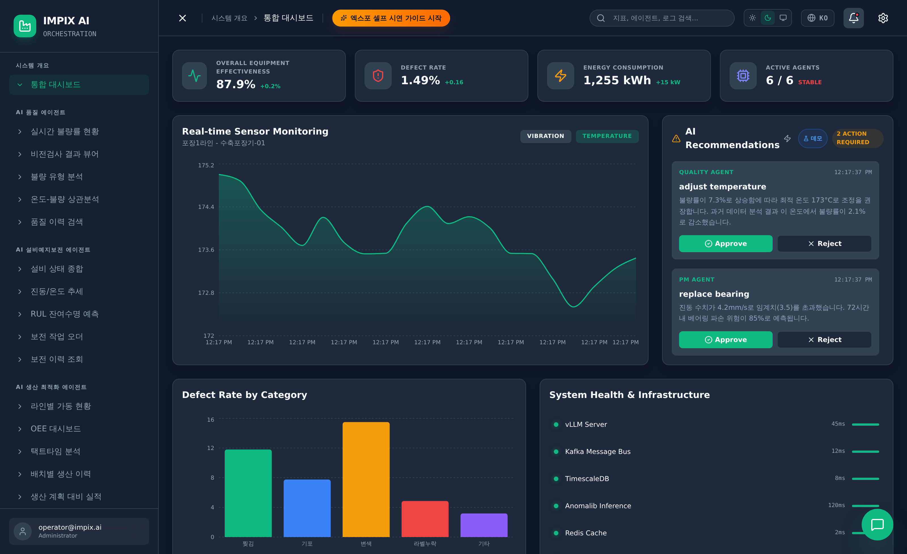
02 · 기본 조작
화면 구성
어느 모듈에 들어가도 이 세 영역의 위치는 바뀌지 않습니다.
상단 헤더 — 현재 위치 / 시연 가이드 / 검색 / 테마 / 언어 / 알림 / 설정
좌측 사이드바
8개 카테고리 아래 32개 모듈이 접혀 있습니다. 상단 [×] 로 접었다 펼 수 있습니다.
상단 헤더
왼쪽부터 현재 위치 표시, 시연 가이드 시작 버튼, 검색창, 테마 · 언어 전환, 알림, 설정 순입니다.
본문 영역
선택한 모듈의 내용이 표시됩니다. 우측 하단의 원형 버튼은 AI 챗봇입니다.
IMPIX AI Orchestration Platform · 사용 매뉴얼
4

Slide 5

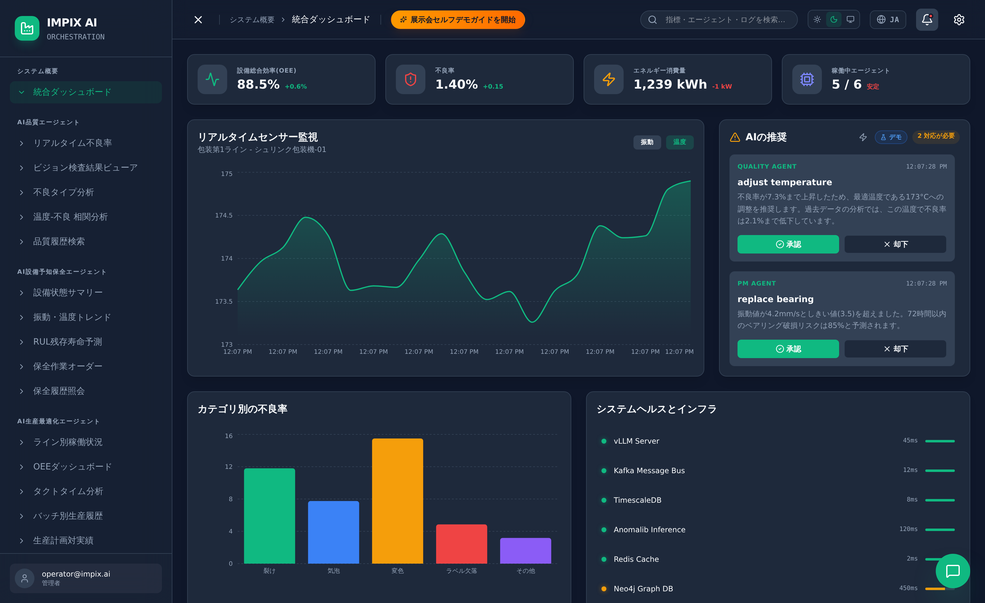
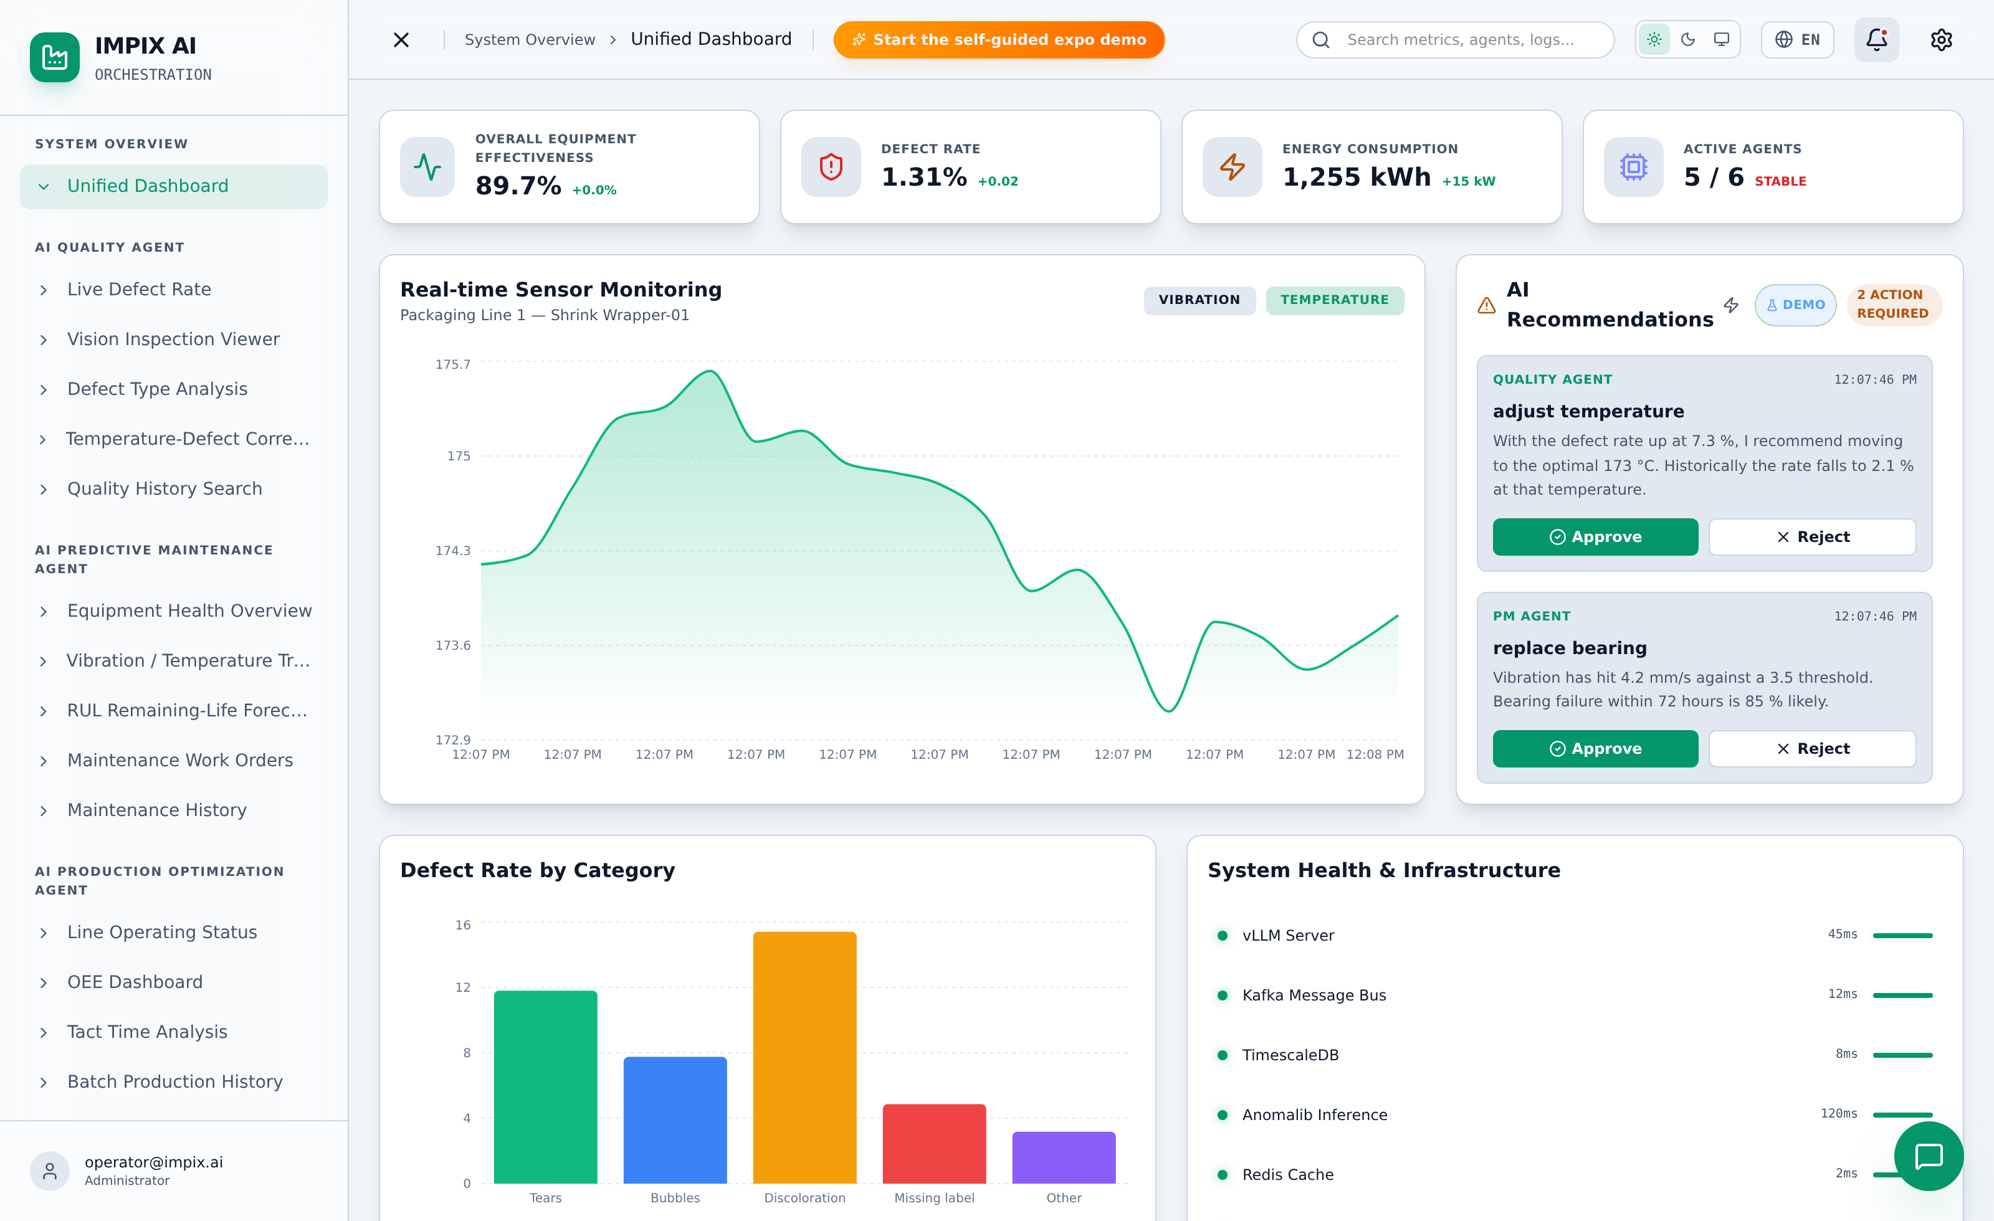
03 · 기본 조작
언어와 테마 바꾸기
헤더 오른쪽에 나란히 있습니다. 선택은 브라우저에 저장되어 다음 방문에도 유지됩니다.
언어
테마
헤더의 지구본 아이콘(현재 언어가 KO / JA / EN 로 표시)을 눌러 전환합니다. 랜딩 화면에서는 우측 상단의 「日本語 / English / 한국어」 버튼을 씁니다.
해 · 달 · 모니터 세 개 아이콘이 각각 라이트 / 다크 / 기기 설정 따르기입니다. 기본값은 다크이며, 밝은 부스 조명에서는 라이트가 읽기 쉽습니다.
진행 중이던 시나리오 단계와 챗봇 대화는 그대로 유지됩니다.
차트 색상도 테마에 맞춰 함께 바뀝니다.
헤더의 테마 · 언어 컨트롤
日本語 · 다크
English · 라이트
IMPIX AI Orchestration Platform · 사용 매뉴얼
5

Slide 6
04 · 기본 조작
통합 대시보드 읽는 법
상단 KPI 네 개는 내장된 공장 시뮬레이션에서 계산되며, 몇 초마다 실제로 움직입니다.
OEE
DEFECT RATE
ENERGY
ACTIVE AGENTS
종합 설비 효율
불량률
전력 소비
가동 중 에이전트
가동률 × 성능 × 품질. 85% 이상이 목표이며, 아래 증감 표시는 직전 값 대비 변화입니다.
5%를 넘으면 경고, 8%를 넘으면 위험입니다. 품질 에이전트가 이 값에 반응해 추천을 만듭니다.
전 라인 합산 사용량(kWh). 피크 시간대에는 에너지 에이전트가 감속 제안을 올립니다.
6개 중 몇 개가 응답 중인지 보여줍니다. 6 / 6 이 정상입니다.
본문에 놓인 네 개의 패널
Real-time Sensor Monitoring
Defect Rate by Category
[VIBRATION] / [TEMPERATURE] 탭으로 진동과 온도 추이를 번갈아 봅니다.
찢김 · 기포 · 변색 · 라벨누락 · 기타 다섯 유형의 발생 빈도입니다.
System Health & Infrastructure
AI Recommendations
각 인프라 구성요소의 응답 지연(ms)입니다. 주황색은 주의 구간을 뜻합니다.
오른쪽 세로 패널. 다음 장에서 자세히 다룹니다.
IMPIX AI Orchestration Platform · 사용 매뉴얼
6

Slide 7
05 · 기본 조작
AI 추천 카드 다루기
대시보드 오른쪽 「AI Recommendations」 패널이 이 플랫폼에서 가장 자주 쓰는 조작입니다.
1
카드를 읽습니다
제목은 조치 내용, 본문은 그 근거입니다. 예: “불량률 7.3% 상승 → 수축 온도 173°C 조정 권장”.
2
[Approve] 를 누릅니다
제안이 채택되어 제어 이력에 남고, 상단 KPI와 「AI 추천 액션 목록」에 반영됩니다.
3
또는 [Reject]
거부 사유를 적는 칸이 화면 안에 열립니다. 사유도 함께 기록됩니다.
데모 배지가 붙어 있으면 응답이 내장 시뮬레이션에서 생성된 것입니다. 동작에는 차이가 없습니다.
카드마다 어떤 에이전트가 언제 낸 제안인지 표시됩니다.
IMPIX AI Orchestration Platform · 사용 매뉴얼
7

Slide 8
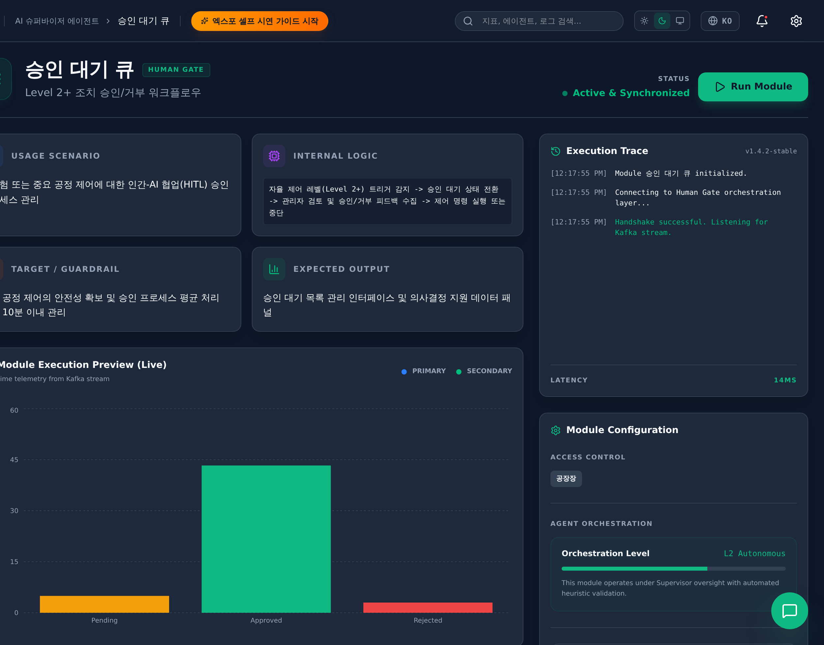
06 · 기능 모듈
승인 대기 큐 (Human Gate)
「AI 슈퍼바이저 에이전트 → 승인 대기 큐」. Level 2 이상의 제어는 이곳을 거쳐야만 실행됩니다.
막대 차트 세 항목
Pending
승인을 기다리는 건수입니다. 여기서 처리한 만큼 줄어듭니다.
Approved
승인되어 실행된 건수입니다.
Rejected
거부된 건수입니다. 사유가 함께 남습니다.
오른쪽 패널
Execution Trace — 모듈이 무엇을 했는지 시각별 로그
Access Control — 이 모듈을 볼 수 있는 역할 (공장장)
Orchestration Level — 현재 자율 수준 (L2 Autonomous)
승인 대기 큐 — 좌측 네 패널이 모듈 설명, 하단이 실시간 미리보기입니다.
IMPIX AI Orchestration Platform · 사용 매뉴얼
8

Slide 9
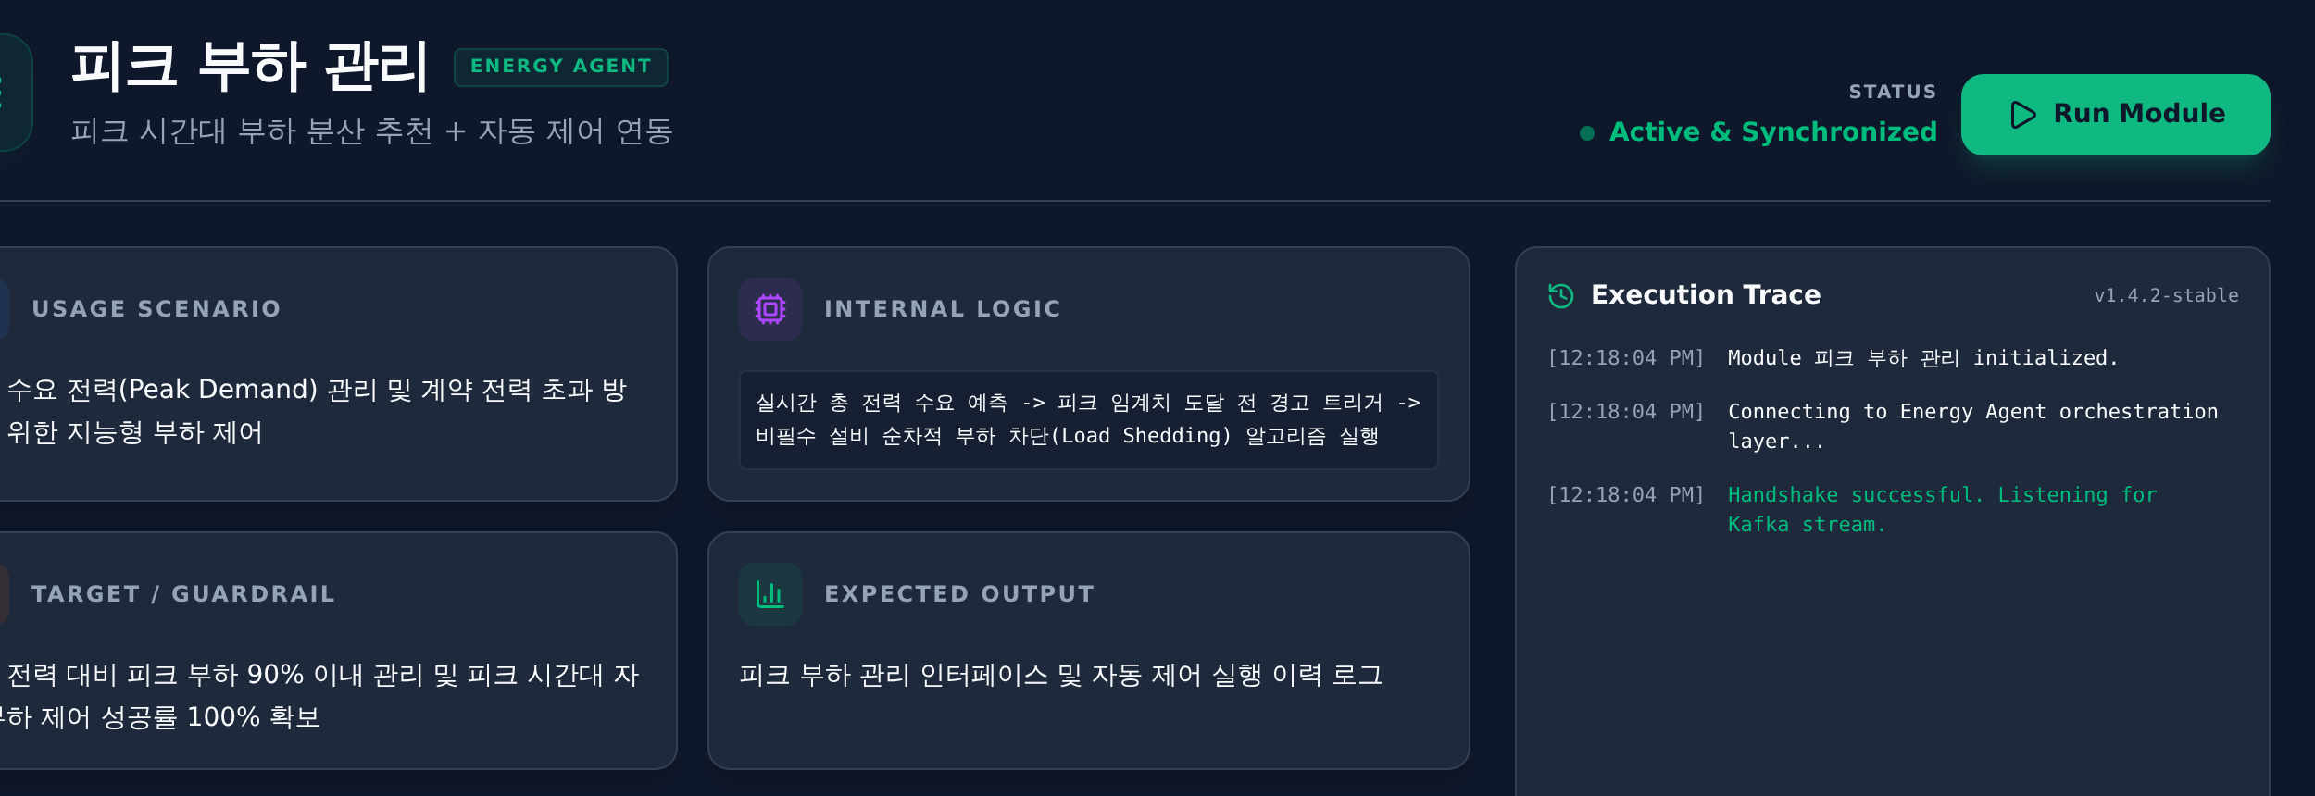
07 · 기능 모듈
모듈 화면의 공통 구조
32개 모듈이 모두 같은 네 개의 설명 패널을 갖습니다. 하나만 익히면 나머지 31개도 같은 방식으로 읽힙니다.
USAGE SCENARIO
INTERNAL LOGIC
TARGET / GUARDRAIL
EXPECTED OUTPUT
사용 시나리오
내부 로직
목표 · 가드레일
산출물
이 모듈이 어떤 상황에서 쓰이는지
어떤 데이터가 어떤 순서로 처리되는지
지켜야 할 수치와 임계치
화면이 최종적으로 무엇을 내놓는지
그 밖에 모든 모듈에 공통으로 있는 것
[Run Module]
우측 상단. 모듈을 실행해 라이브 미리보기를 갱신합니다.
Execution Trace
실행 로그와 지연 시간(latency)이 시각과 함께 쌓입니다.
Module Configuration
접근 권한과 현재 자율 수준(L0–L3)을 보여줍니다.
예: 피크 부하 관리 — 어느 모듈을 열어도 같은 네 개의 패널이 먼저 나옵니다.
Module Execution Preview
해당 모듈의 실시간 차트입니다.
IMPIX AI Orchestration Platform · 사용 매뉴얼
9

Slide 10
모듈
08 · 기능 모듈
모듈 목록 ①
시스템 개요 · 품질 · 예지보전 · 생산 최적화
모듈
카테고리
주 사용 역할
무엇을 하는가
통합 대시보드
시스템 개요
전체
공장 전체 OEE · 불량률 · 에너지를 한눈에
실시간 불량률 현황
AI 품질
오퍼레이터
라인별 불량률 게이지와 추세 (경고 5% / 위험 8%)
비전검사 결과 뷰어
AI 품질
품질관리자
PatchCore · YOLOv8 검사 이미지와 판정
불량 유형 분석
AI 품질
품질관리자
파레토 차트로 집중 관리 대상 도출
온도-불량 상관분석
AI 품질
설비엔지니어
최적 운전 구간(Golden Batch) 165–180°C
품질 이력 검색
AI 품질
품질관리자
배치 단위 추적성, 조회 1초 이내
설비 상태 종합
AI 예지보전
오퍼레이터
디지털 트윈 기반 전 설비 상태
진동/온도 추세
AI 예지보전
설비엔지니어
진동 3.5–5.0 mm/s, 온도 80°C 임계 검증
RUL 잔여수명 예측
AI 예지보전
설비엔지니어
GBR 예측, 72시간 미만이면 워크오더 자동 생성
보전 작업 오더
AI 예지보전
설비엔지니어
AI 추천 보전 항목의 워크플로우 관리
보전 이력 조회
AI 예지보전
공장장
MTBF · MTTR 분석과 장기 보전 전략
라인별 가동 현황
AI 생산최적화
오퍼레이터
Running / Idle / Down 및 병목 식별
OEE 대시보드
AI 생산최적화
공장장
생산성 손실 요인 진단, 목표 85%
택트타임 분석
AI 생산최적화
오퍼레이터
공정 간 편차 10% 이내 관리
배치별 생산 이력
AI 생산최적화
품질관리자
전 공정 통합 추적, 역추적 5분 이내
생산 계획 대비 실적
AI 생산최적화
공장장
납기 준수율과 계획 달성률
IMPIX AI Orchestration Platform · 사용 매뉴얼
10

Slide 11
모듈
08 · 기능 모듈
모듈 목록 ②
에너지 · 안전 · 슈퍼바이저 · 시스템 관리
모듈
카테고리
주 사용 역할
무엇을 하는가
전력 사용 현황
AI 에너지
오퍼레이터
설비별 소비 패턴, 정격 120% 초과 시 경고
에너지 비용 분석
AI 에너지
공장장
시간대별 요금 기반 부하 이동, 연 10% 절감
피크 부하 관리
AI 에너지
설비엔지니어
계약 전력 90% 이내 유지, 자동 부하 제어
지능형 CCTV 화재 감시
AI 안전
전체
화재·연기 감지 정확도 99%, 전파 2초
AMR 충돌 방지 시스템
AI 안전
오퍼레이터
작업자 거리 계산, 처리 지연 50ms 이내
긴급 정지 및 알람 제어
AI 안전
관리자
비상 정지 실행 100ms, 전파 성공률 100%
AI 챗봇 (자연어 질의)
AI 슈퍼바이저
전체
자연어로 데이터 조회, 응답 3초 이내
AI 추천 액션 목록
AI 슈퍼바이저
관리자
다중 에이전트 분석 기반 조치 추천
Agent 실행 이력
AI 슈퍼바이저
관리자
판단 과정의 투명성과 사후 감사
승인 대기 큐
Human Gate
공장장
HITL 승인 프로세스, 평균 10분 이내
슈퍼바이저 센터
AI 슈퍼바이저
관리자
목표 분해와 에이전트 충돌 조정
온톨로지 관리
시스템 관리
관리자
스키마 · 규칙 · 도메인 지식 관리
모델 레지스트리
시스템 관리
관리자
MLOps 생애주기와 성능 모니터링
사용자/권한 관리
시스템 관리
관리자
RBAC 역할 기반 접근 제어
시스템 모니터링
시스템 관리
관리자
인프라 가용성, 가동률 99.9%
알림 설정
시스템 관리
관리자
등급별 전파 정책과 다채널 수신
IMPIX AI Orchestration Platform · 사용 매뉴얼
11

Slide 12
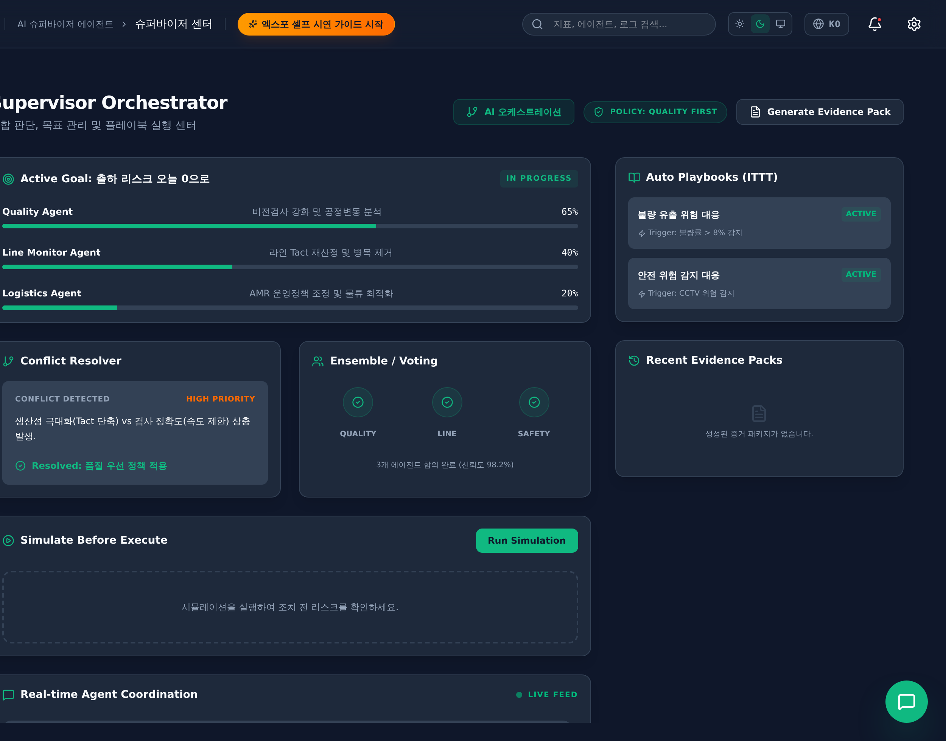
09 · 기능 모듈
슈퍼바이저 센터
「AI 슈퍼바이저 에이전트 → 슈퍼바이저 센터」. 여섯 에이전트를 지휘하는 화면입니다.
Active Goal
전사 목표와, 각 에이전트가 맡은 하위 과업의 진척률(%)입니다.
Conflict Resolver
충돌이 감지되면 내용과 우선순위, 어떤 정책으로 해결했는지 표시됩니다.
Ensemble / Voting
몇 개 에이전트가 합의했는지와 신뢰도(98.2%)입니다.
Auto Playbooks
조건이 맞으면 자동 실행되는 대응 규칙 목록입니다.
Simulate Before Execute
[Run Simulation] 으로 조치 전 리스크를 먼저 확인합니다.
슈퍼바이저 센터 — 목표 · 충돌 · 합의가 한 화면에 모입니다.
상단의 [AI 오케스트레이션] 버튼이 다음 장의 시각화를 엽니다.
IMPIX AI Orchestration Platform · 사용 매뉴얼
12

Slide 13
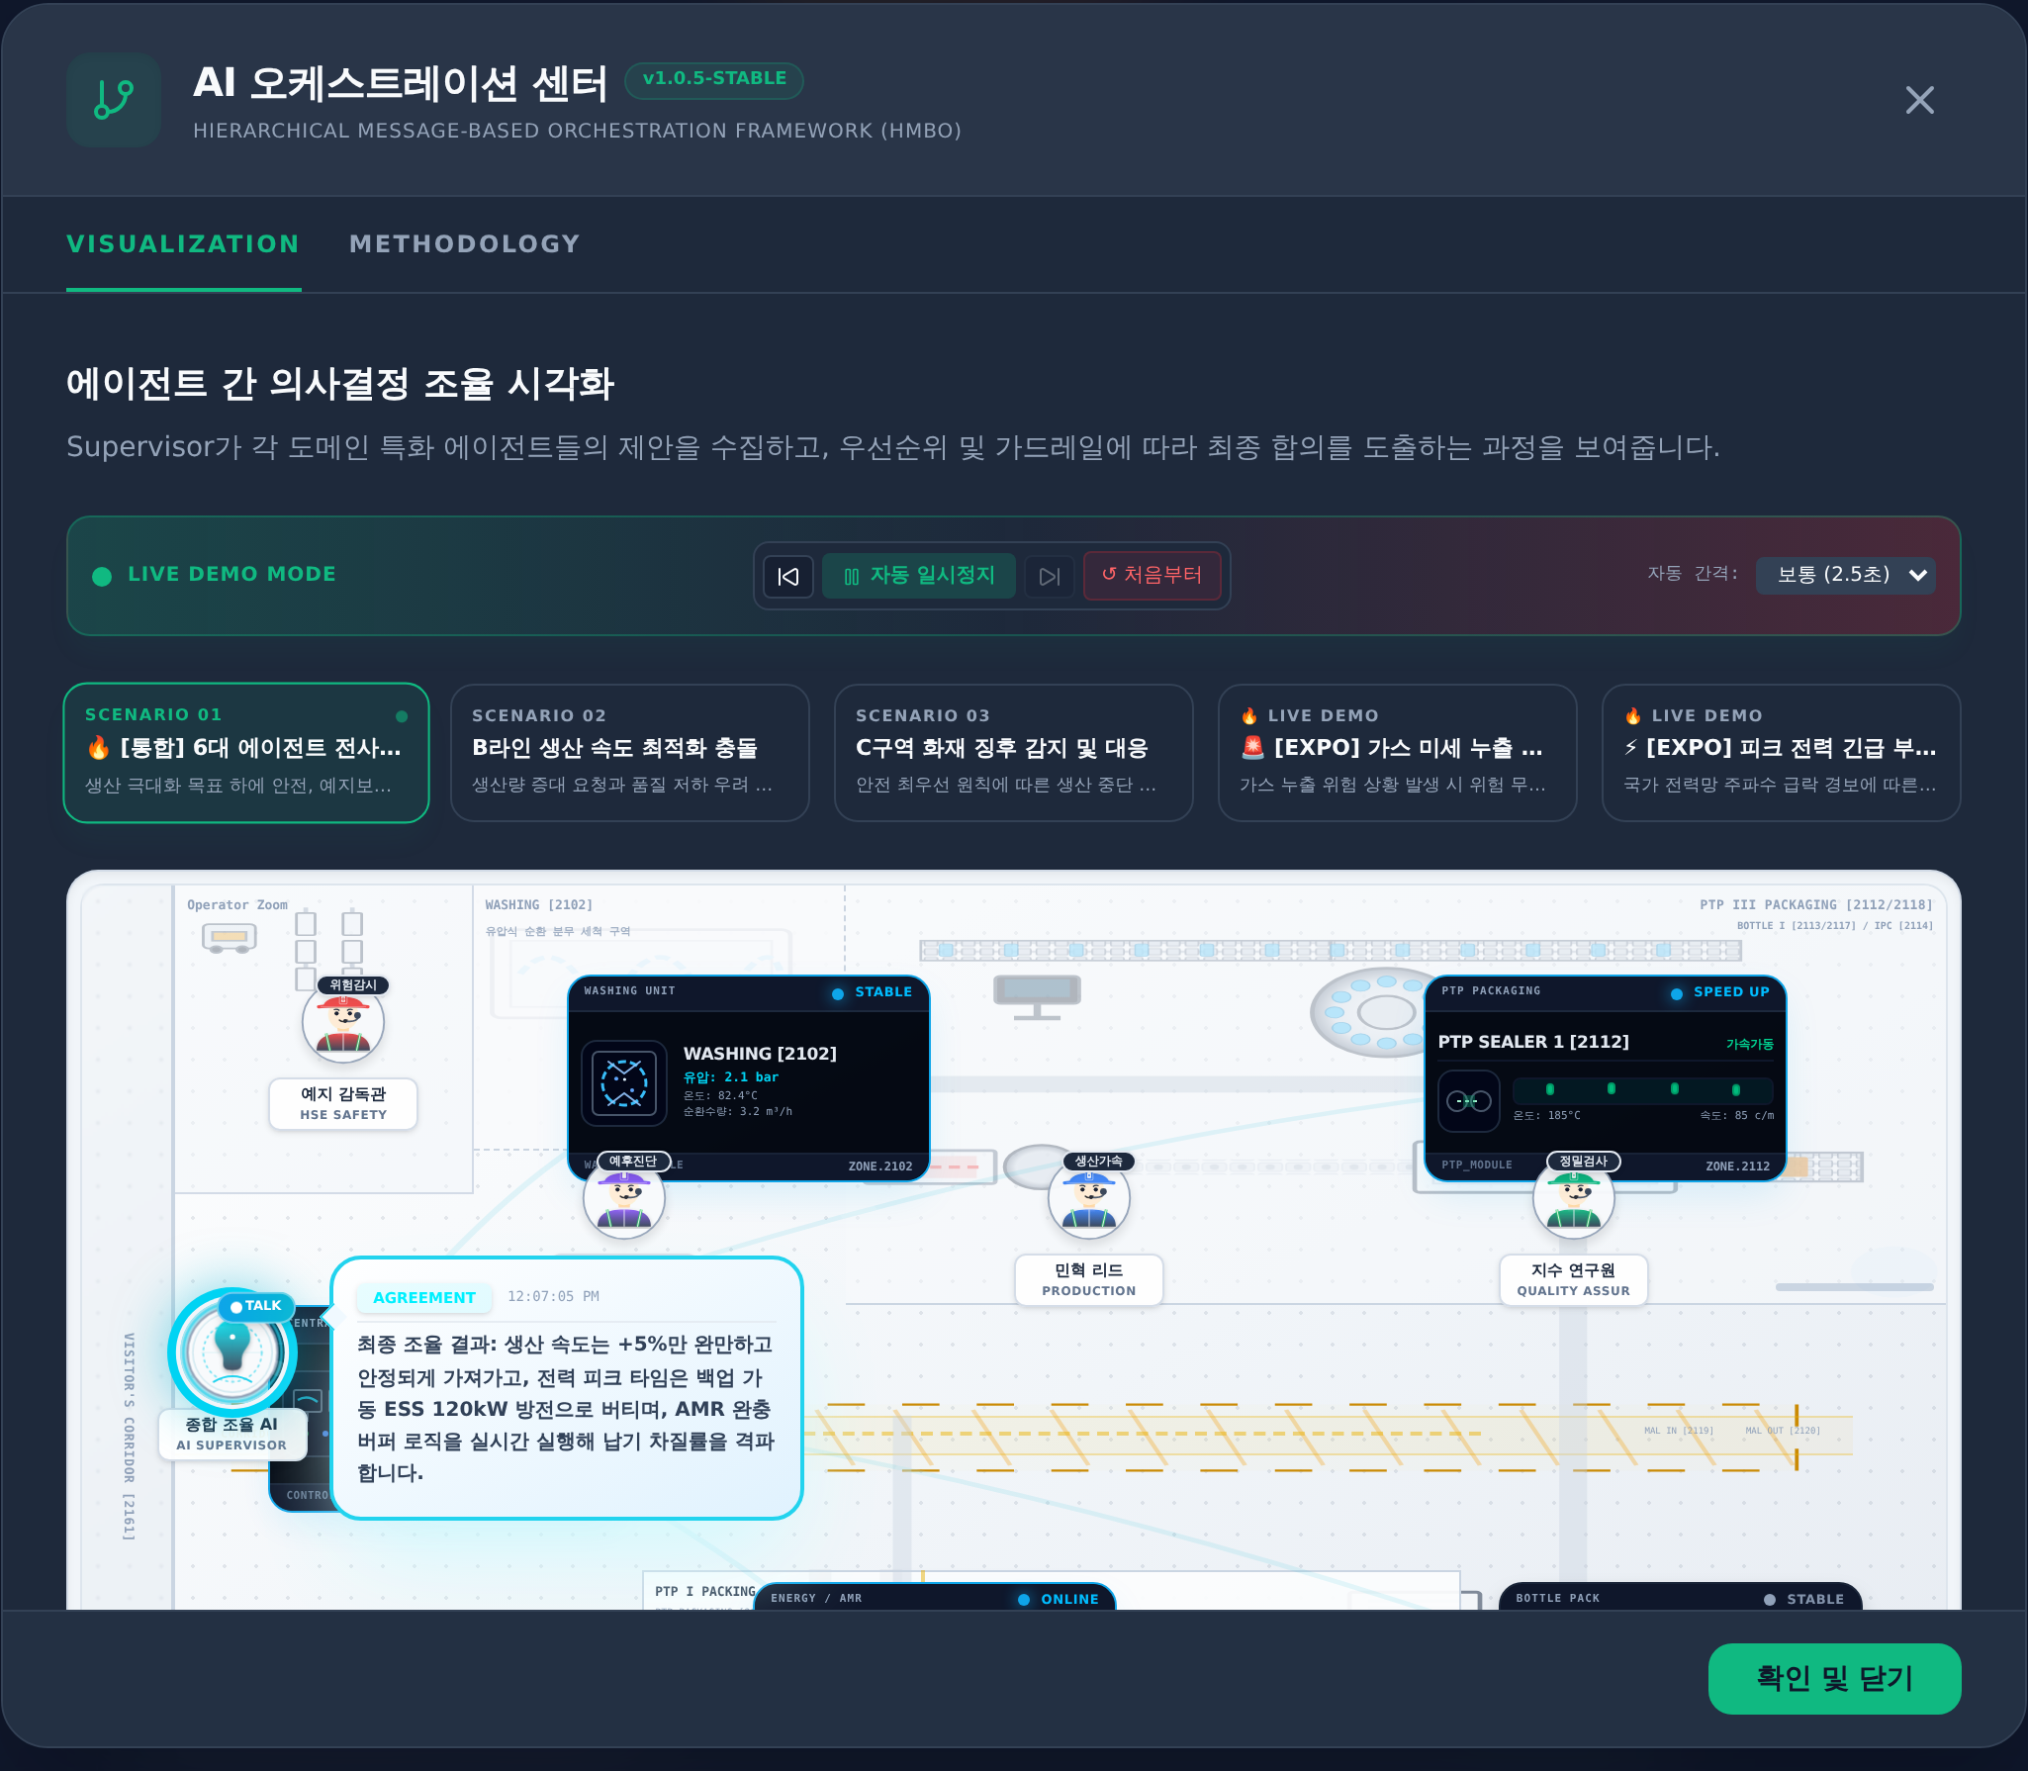
10 · 시연 운영
AI 오케스트레이션 시각화 조작
가장 반응이 좋은 화면입니다. 슈퍼바이저 센터 상단의 [AI 오케스트레이션] 으로 엽니다.
재생 컨트롤
자동 일시정지
⏭ 다음
재생을 멈춥니다. 설명을 덧붙일 때 사용합니다.
한 발언씩 수동으로 넘깁니다.
↺ 처음부터
자동 간격
토론을 처음으로 되돌립니다. 다음 관람객을 받을 때.
느림 / 보통 / 빠름. 관람객 회전이 빠르면 “빠름”.
고를 수 있는 토론 시나리오 5종
① [통합] 6대 에이전트 전사 최적화
② B라인 생산 속도 최적화 충돌
③ C구역 화재 징후 감지 및 대응
④ [EXPO] 가스 미세 누출 & 배기 제어 충돌
⑤ [EXPO] 피크 전력 긴급 부하 제어
[METHODOLOGY] 탭에는 조율 방식의 설명이 들어 있습니다 — 기술 질문을 받았을 때 사용하세요.
합의(AGREEMENT)에 도달한 순간 — 시연의 하이라이트
IMPIX AI Orchestration Platform · 사용 매뉴얼
13

Slide 14
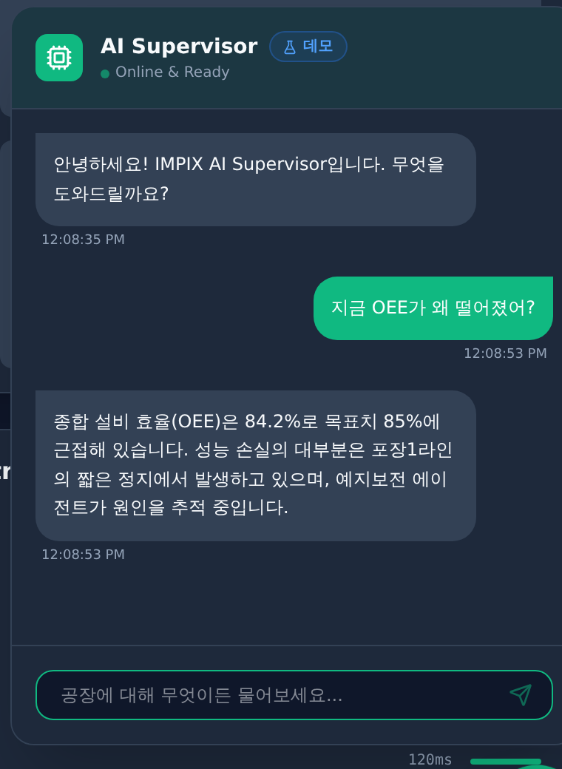
11 · 시연 운영
AI 챗봇 사용법
화면 오른쪽 아래 원형 버튼으로 언제든 열 수 있습니다. 선택한 언어로 답합니다.
물어볼 만한 질문
알아둘 점
지금 OEE가 왜 떨어졌어?
불량률이 가장 높은 라인은?
오늘 승인 대기 중인 건은 몇 개야?
설비 중 교체가 급한 건 뭐야?
피크 전력까지 얼마나 남았어?
답변은 현재 화면의 시뮬레이션 값을 근거로 만들어집니다.
데모 모드에서도 질문에 맞는 답이 나옵니다.
언어를 바꾸면 이후 답변부터 그 언어가 됩니다.
대화 이력은 새로고침 전까지 유지됩니다.
부스에서 쓰는 요령
관람객에게 직접 타이핑하게 하면 반응이 가장 좋습니다. 질문 예시 두세 개를 부스에 인쇄해 두고,
답변이 나온 뒤 “이 숫자는 왼쪽 대시보드의 값과 같습니다”라고 화면을 짚어 주면 시뮬레이션이 하나로 연결되어 있다는 점이 전달됩니다.
대기 줄이 길 때는 챗봇 대신 오케스트레이션 시각화를 자동 재생으로 걸어두는 편이 낫습니다.
IMPIX AI Orchestration Platform · 사용 매뉴얼
14

Slide 15
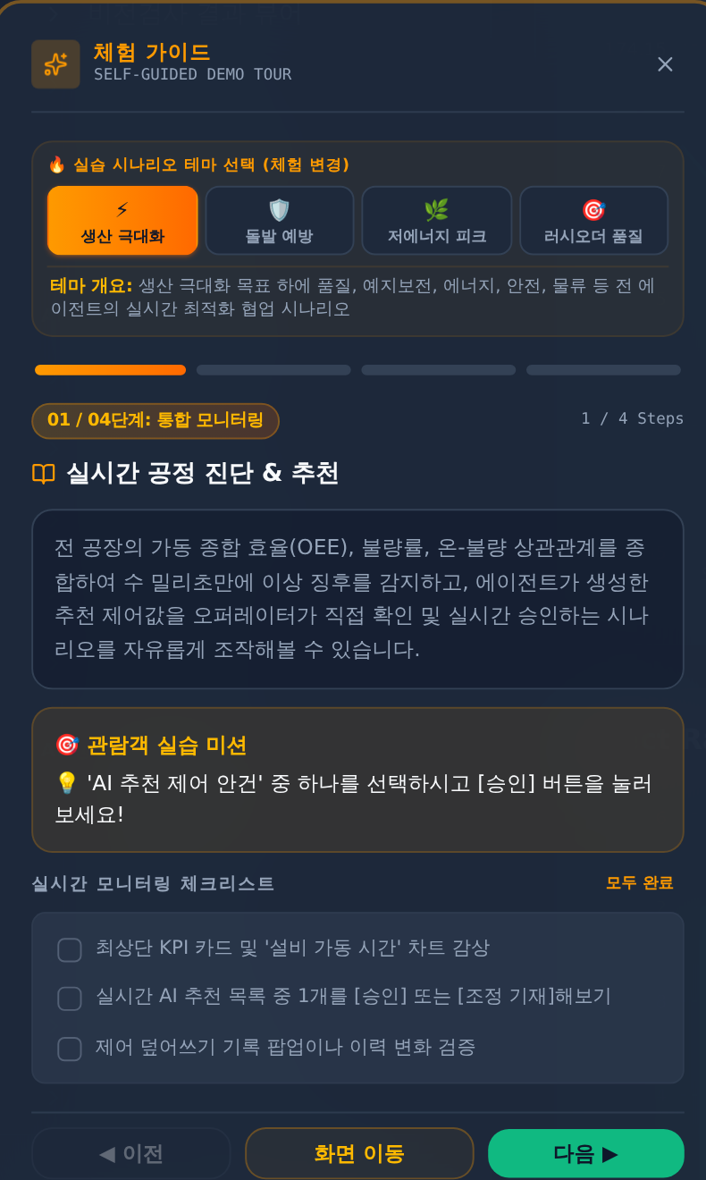
12 · 시연 운영
셀프 시연 가이드 운영법
헤더의 주황색 [셀프 시연 가이드 시작] 버튼으로 켜고 끕니다. 켜면 좌측에 안내 패널이 붙습니다.
테마 선택
패널 맨 위 4개 버튼으로 시나리오를 언제든 바꿉니다. 바꾸면 1단계부터 다시 시작합니다.
단계 배지
「01 / 04단계」 형식으로 현재 위치를 보여줍니다. 총 4단계입니다.
실습 미션
주황색 영역. 관람객이 실제로 눌러야 할 버튼을 지목합니다.
체크리스트
직접 체크하거나 [모두 완료] 로 한 번에 처리합니다. 4단계를 모두 마치면 달성 배너가 뜹니다.
이동 버튼
[◀ 이전] · [화면 이동] · [다음 ▶]. 「화면 이동」은 그 단계가 가리키는 모듈로 데려갑니다.
관람객이 바뀔 때마다 [처음부터] 대신 패널의 [×] 로 가이드를 닫고 랜딩으로 돌아가면 상태가 완전히 초기화됩니다.
IMPIX AI Orchestration Platform · 사용 매뉴얼
15

Slide 16
단계
단계
13 · 시연 운영
시나리오 A · B 진행표
각 단계에서 관람객이 실제로 눌러야 하는 것을 마지막 열에 적었습니다.
A
전사 생산 극대화 & 통합 OEE
생산 극대화 목표 아래 전 에이전트가 협업하는 기본 시나리오. 처음 오는 관람객에게 권장합니다.
단계
제목
이동 화면
관람객이 할 일
01 통합 모니터링
실시간 공정 진단 & 추천
통합 대시보드
AI 추천 중 하나를 [승인]
02 AI 설비 보전
설비 RUL 수명 예측 진단
RUL 잔여수명 예측
GBR 예측 곡선과 정비 우선순위 확인
03 에이전트 지휘관
에이전트 지휘 컨트롤 타워
슈퍼바이저 센터
Active Goal 과 정책 가드의 충돌 찾기
04 협의체 융합
AI 에이전트 라이브 조율
슈퍼바이저 센터
[오케스트레이션 라이브 실행] 재생
B
돌발 고장 및 안전 예방 가드레일
미세 가스 감지에서 시작해 안전이 생산을 이기는 규칙을 보여줍니다. 안전 담당자 반응이 좋습니다.
단계
제목
이동 화면
관람객이 할 일
01 안전 초동 대응
이상 징후 및 공조 제어
통합 대시보드
공조 배기 제어 추천을 [승인]
02 실시간 비전 감시
지능형 CCTV 안전 화재 구획
CCTV 화재 감시
열화상 필터와 연기 검출 신뢰도 추적
03 안전 절대 우선
L1 Safety 정책 우선 제어
슈퍼바이저 센터
Safety Core Level 1 가드 활성 확인
04 안전 오케스트레이션
안전-배기 다자 조율 토론
슈퍼바이저 센터
「가스 미세 누출 & 배기 제어 충돌」 실행
IMPIX AI Orchestration Platform · 사용 매뉴얼
16

Slide 17
단계
단계
13 · 시연 운영
시나리오 C · D 진행표
각 단계에서 관람객이 실제로 눌러야 하는 것을 마지막 열에 적었습니다.
C
피크 전력 한계 돌파 억제
계약 전력 초과 30분 전. ESS와 유휴 AMR 배터리까지 동원하는 에너지 시나리오입니다.
단계
제목
이동 화면
관람객이 할 일
01 피크 위험 감시
전력 피크 경계 모니터링
통합 대시보드
「에너지 절전 우회 모드」를 [승인]
02 실시간 에너지 제어
AI 피크 에너지 부하 정비
피크 부하 관리
한계치 대비 합산 전력 추이 확인
03 CO2 한계 관리
탄소 및 전력 통제 정책 가드
슈퍼바이저 센터
Energy Allocation Level 등급 확인
04 ESS 오케스트레이션
ESS 연동 피크 셰이빙 토론
슈퍼바이저 센터
「정오 피크 전력 한계 제어 충돌」 실행
D
긴급 러시 오더 & 불량 보증
납기와 품질이 정면 충돌합니다. 영업·구매 담당 관람객에게 설명하기 좋습니다.
단계
제목
이동 화면
관람객이 할 일
01 긴급 물류 대응
러시 오더 초가속 모드
통합 대시보드
「패키징 속도 120% 가속안」을 [승인]
02 고품질 비전 탐지
초가속 패키징 품질 비전 검사
비전검사 결과 뷰어
실시간 OK / NG 분류와 결함 스코어
03 SLA · 품질 가드
SLA 납기 및 불량 제로 가드
슈퍼바이저 센터
SLA Delivery Priority 정책 식별
04 상협 합의
초가속 스크래치 방어 토론
슈퍼바이저 센터
「B라인 생산 속도 최적화 충돌」 실행
IMPIX AI Orchestration Platform · 사용 매뉴얼
17

Slide 18
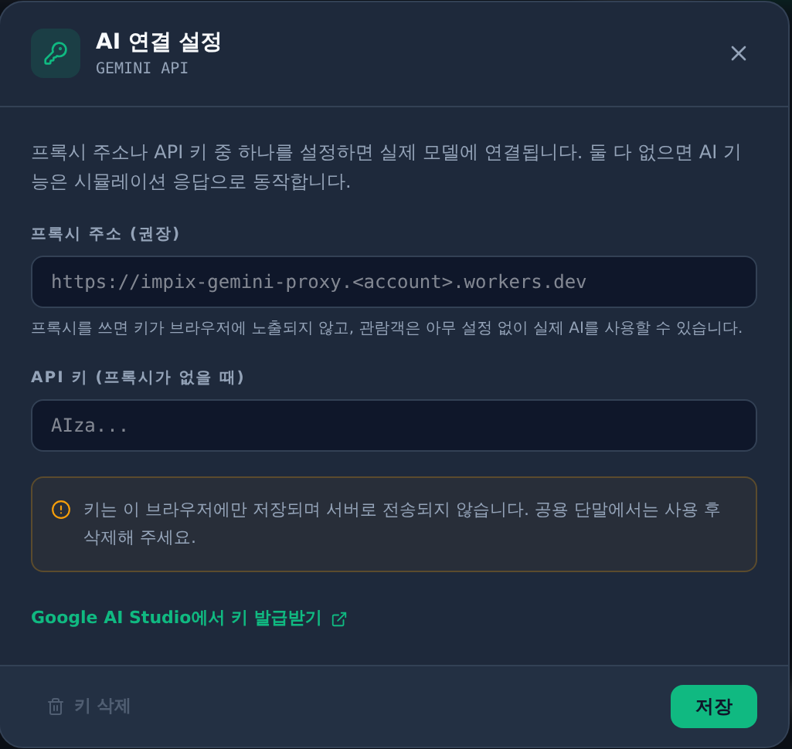
14 · 설정
AI 연결 설정
헤더 오른쪽 끝 톱니 아이콘 → 「AI 연결 설정」. 아무것도 설정하지 않아도 플랫폼은 정상 동작합니다.
1순위 · 프록시 주소
Cloudflare Worker 주소를 넣습니다. 키가 브라우저에 노출되지 않아 공용 단말에 가장 안전합니다. 부스 운영 시 권장.
2순위 · API 키
프록시가 없을 때만 씁니다. 키는 이 브라우저에만 저장되고 서버로 전송되지 않습니다.
3순위 · 데모 모드
둘 다 비어 있으면 자동으로 이 상태입니다. 챗봇과 추천이 내장 시뮬레이션으로 응답하고 「데모」 배지가 붙습니다.
공용 단말에서 API 키를 직접 입력했다면, 시연이 끝난 뒤 반드시 [키 삭제] 를 누르세요.
IMPIX AI Orchestration Platform · 사용 매뉴얼
18

Slide 19
15 · 대처
자주 겪는 상황과 대처
부스 운영 중에 실제로 마주칠 만한 순서로 정리했습니다.
Q. AI 응답에 「데모」 배지가 붙어요
Q. 화면 숫자가 계속 바뀌어요
정상입니다. API 키나 프록시가 설정되지 않은 상태이며, 모든 기능은 그대로 동작합니다. 실제 모델을 붙이려면 18쪽을 보세요.
의도된 동작입니다. 내장 공장 시뮬레이션이 몇 초마다 값을 갱신하므로 실제 라인처럼 보입니다.
Q. 시나리오가 중간에 꼬였어요
Q. 언어를 바꿨더니 일부가 원문 그대로예요
가이드 패널의 [×] 로 닫고 랜딩으로 돌아가면 완전히 초기화됩니다. 새로고침해도 됩니다.
번역 카탈로그에 없는 문구는 원문으로 표시됩니다. 화면이 깨지지 않도록 의도한 동작입니다.
Q. 오케스트레이션이 너무 빨라요 / 느려요
Q. 인터넷이 끊겼어요
재생 컨트롤 오른쪽 「자동 간격」을 느림 / 보통 / 빠름 중에서 고르세요.
데모 모드에서는 네트워크 없이도 전 기능이 동작합니다. 시연을 그대로 진행하세요.
IMPIX AI Orchestration Platform · 사용 매뉴얼
19

Slide 20
16 · 부록
부록 · 역할별 권장 화면
관람객이 자기 직무를 말하면 이 순서대로 보여주세요. 3분이면 충분합니다.
공장장 · 경영
품질관리자
설비엔지니어
1. 통합 대시보드
2. OEE 대시보드
3. 슈퍼바이저 센터
4. 승인 대기 큐
1. 실시간 불량률 현황
2. 비전검사 결과 뷰어
3. 불량 유형 분석
4. 온도-불량 상관분석
1. 설비 상태 종합
2. 진동/온도 추세
3. RUL 잔여수명 예측
4. 보전 작업 오더
“숫자 하나로 공장 상태를 본다”는 흐름
검사 이미지와 파레토 차트가 설득력이 있습니다
72시간 전 예측이 가장 강한 메시지입니다
안전 · 환경
에너지 · 설비투자
IT · 정보시스템
1. 지능형 CCTV 화재 감시
2. AMR 충돌 방지
3. 긴급 정지 및 알람 제어
4. 시나리오 B 실행
1. 전력 사용 현황
2. 피크 부하 관리
3. 에너지 비용 분석
4. 시나리오 C 실행
1. Agent 실행 이력
2. 모델 레지스트리
3. 온톨로지 관리
4. 시스템 모니터링
안전이 생산을 이기는 규칙을 강조하세요
계약 전력과 ESS 연동이 핵심입니다
감사 추적과 MLOps 쪽 질문이 많습니다
IMPIX AI Orchestration Platform · 사용 매뉴얼
20

